Slide 1

病人问：
尿路感染：如何是好？
慈济诊所医师助理
张秉东

Slide 2
尿路感染
膀胱炎
小便刺痛
尿频、尿急
尿血、小腹痛
肾盂肾炎
膀胱炎症状
发烧、发冷
肾区腰痛

Slide 3


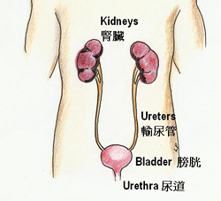
尿路感染的定义
尿路受细菌感染的病。
两种类型
膀胱炎（下尿路感染）较常见。
肾盂肾炎（上尿路感染）是较严重的感染。

Slide 4


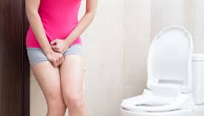
尿路感染的注意事项
按时吃药
多喝水
不忍尿

Slide 5

尿路感染的注意事项
因为抗药菌：
  吃完4天药后，还没有明显好转，要看医生
  停药后2周内症状复发，要看医生
    如果有频繁尿路感染：
    需要做预防治疗。

Slide 6

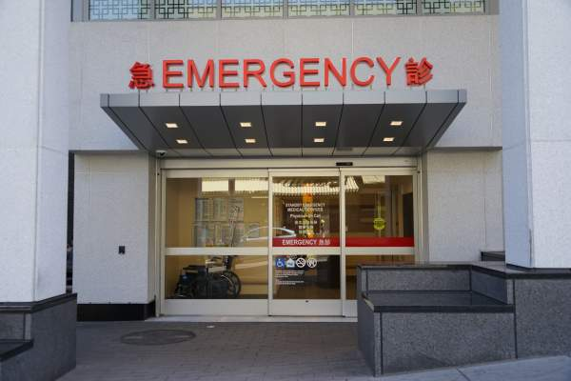
如有以下症状
应去急诊室：
肾盂肾炎:
  膀胱炎症状
    小便刺痛
    尿频、尿急
    尿血、小腹痛
  加上：
    发烧、发冷
    恶心、呕吐
    肾区腰痛

Slide 7
总结
尿路感染的症状包括小便刺痛、尿频、尿急、尿血、小腹痛
病人应该按时吃药、多喝水、不忍尿
注意吃完药后是否明显好转，或复发。
一旦有肾盂肾炎的症状应去急诊室，
如：发烧、呕吐、肾区腰痛

